Slide 1
Гражданская война в России

Slide 2
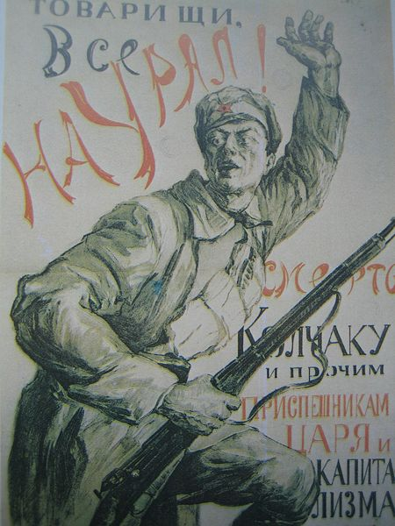
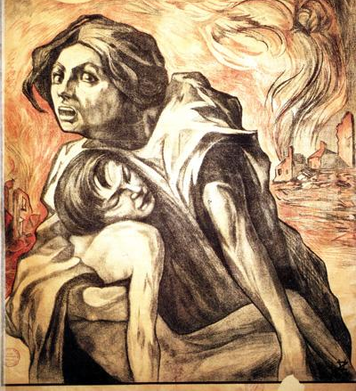
Словарь:
Гражданская война - организованная вооружённая борьба за власть между классами и социальными группами внутри страны.

Slide 3
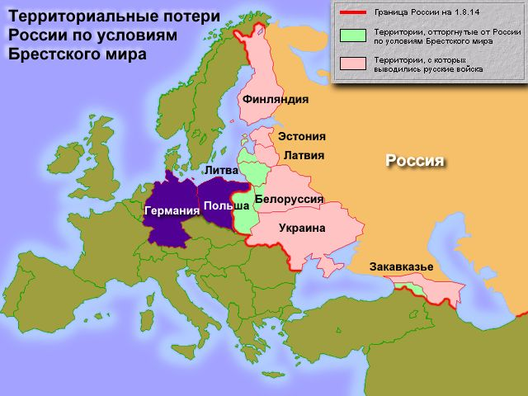

Slide 4
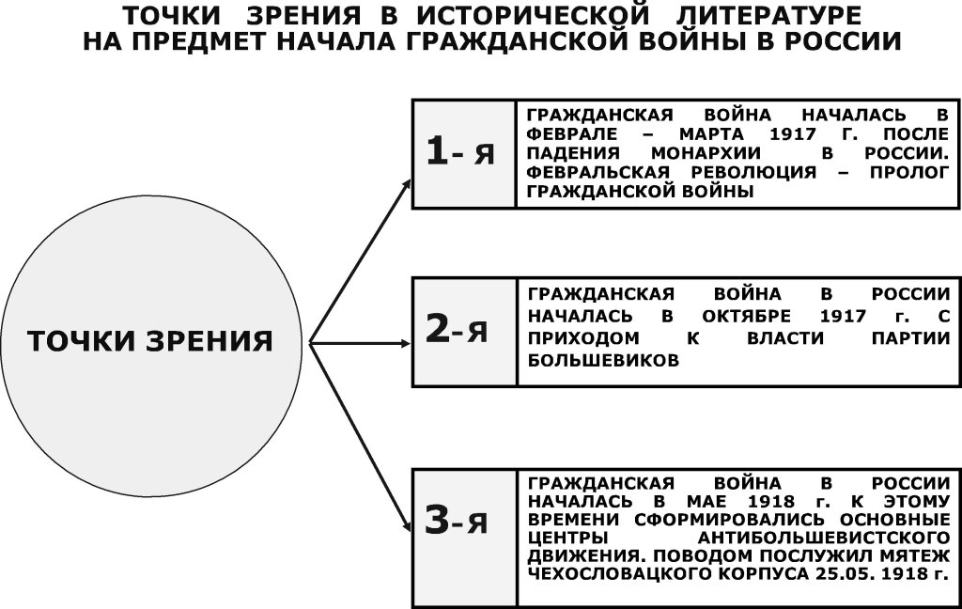

Slide 5
Различные точки зрения на время начала Гражданской войны.
Начало
Гражданской
войны
Февраль 1917
свержение
самодержавия
Октябрь 1917
приход
большевиков
к власти
Май 1918 - мятеж
Чехословацкого
корпуса
в России

Slide 6
Словарь:
Интервенция - насильственное вмешательство одного или более государств во внутренние дела суверенного государства.

Slide 7
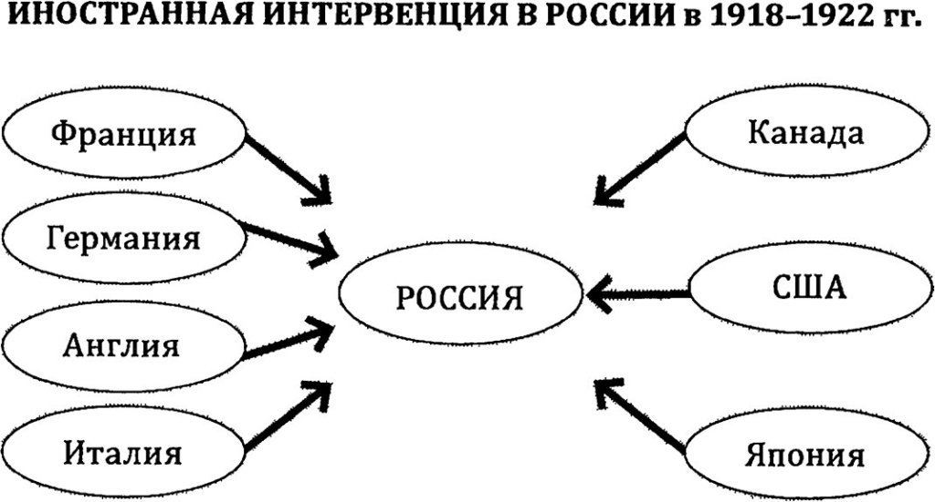
Иностранная интервенция 1918-22 годы

Slide 8
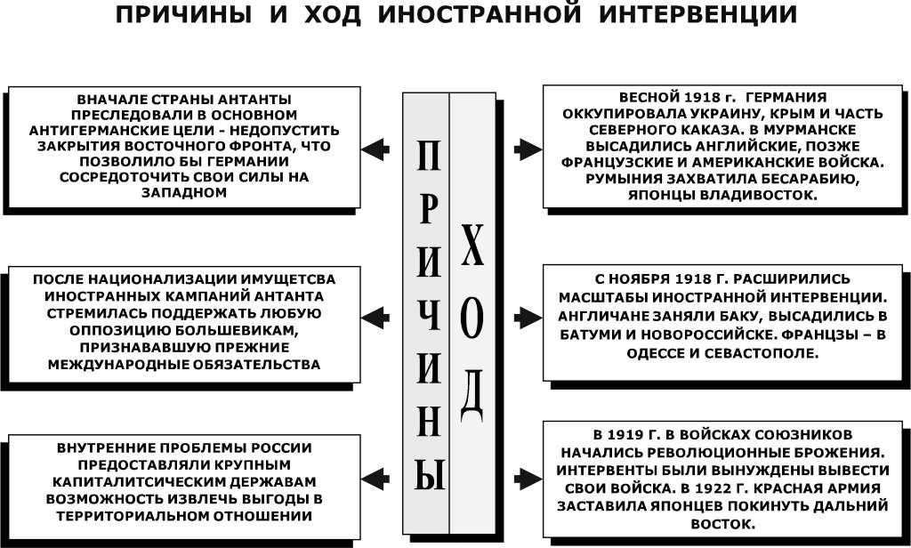
Причины интервенции:

Slide 9
Ход интервенции:

Slide 10
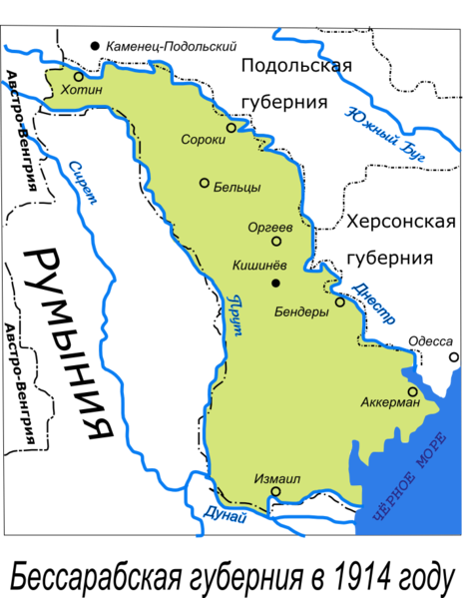

Иностранная интервенция
Декабрь
1917 г.
Румыния заняла Бессарабию.
Центральная Рада на Украине заключила сепаратный договор с Германией и пригласила её войска на свою территорию.

Slide 11
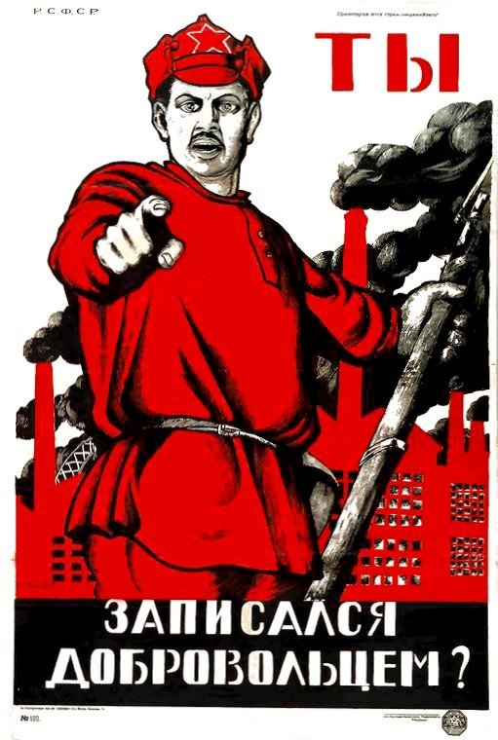
15 января 1918 г. создается Красная армия, 29 января – Красный Флот.

Slide 12
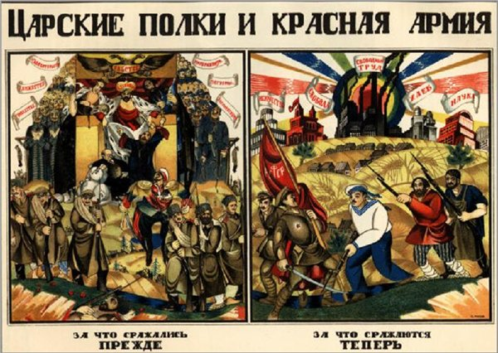

Slide 13
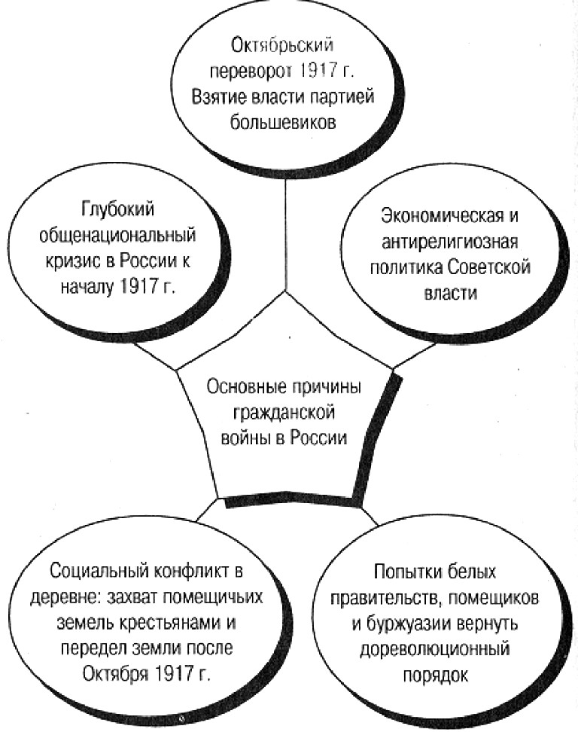

Slide 14
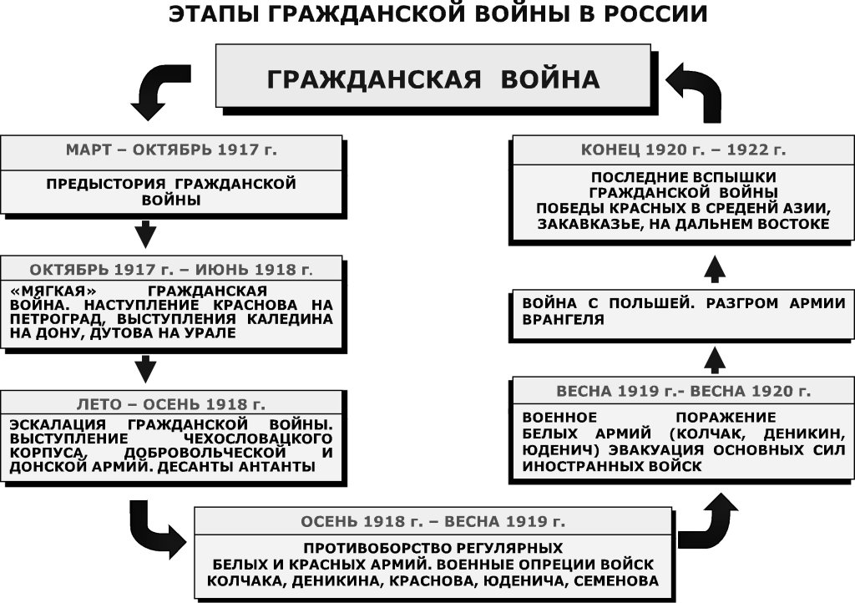

Slide 15
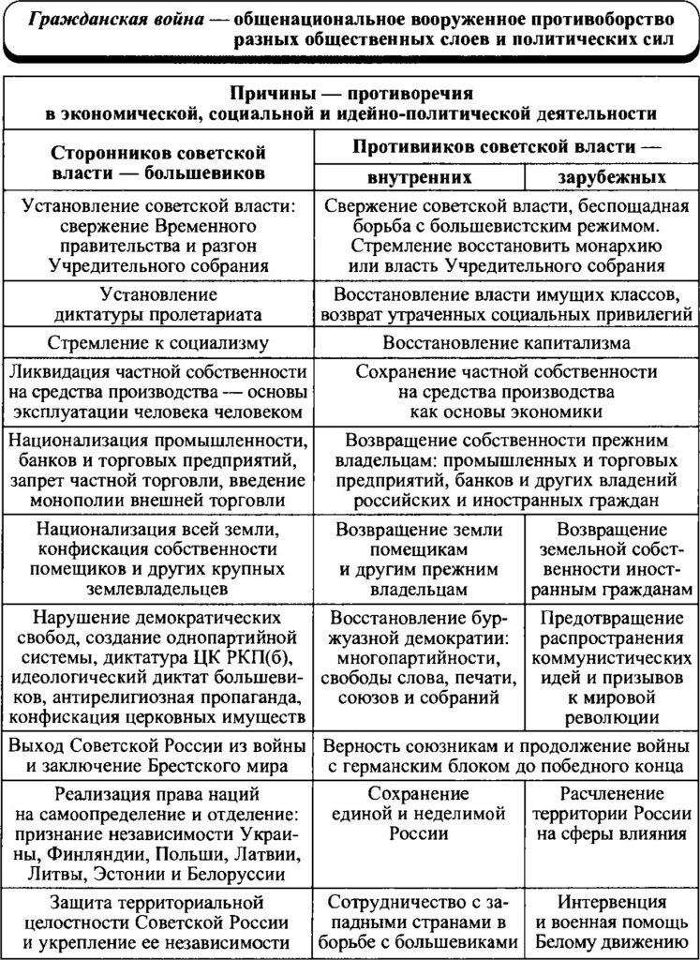

Slide 17
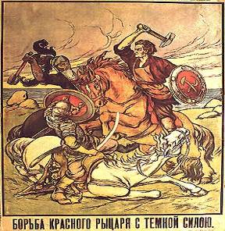
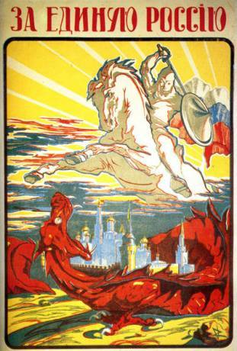
Плакаты Гражданской войны

Slide 18
Белое движение
Лозунги
Состав
«Умрём за Родину»
«Отечество или смерть»
«Лучше смерть, чем гибель России»
представители офицерства
казачества,
буржуазии,
дворянства,
чиновничества,
интеллигенции,
зажиточное крестьянство

Slide 19
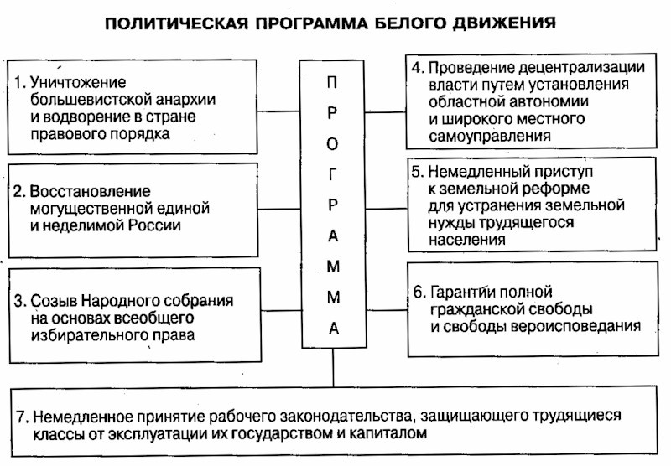

Slide 20
Формирование белого движения
Белое движение оформилось в ноябре 1917г. на юге России в Новочеркасске путем создания воинских офицерских формирований. Формирование Добровольческой армии начали генералы М.В. Алексеев и Л.Г. Корнилов. Эта армия положила начало белому движению. 17 апреля 1918г. под Екатеринбургом был убит командующий Добровольческой армии генерал Л.Г. Корнилов. Командование принял генерал А.И. Деникин.

Slide 21
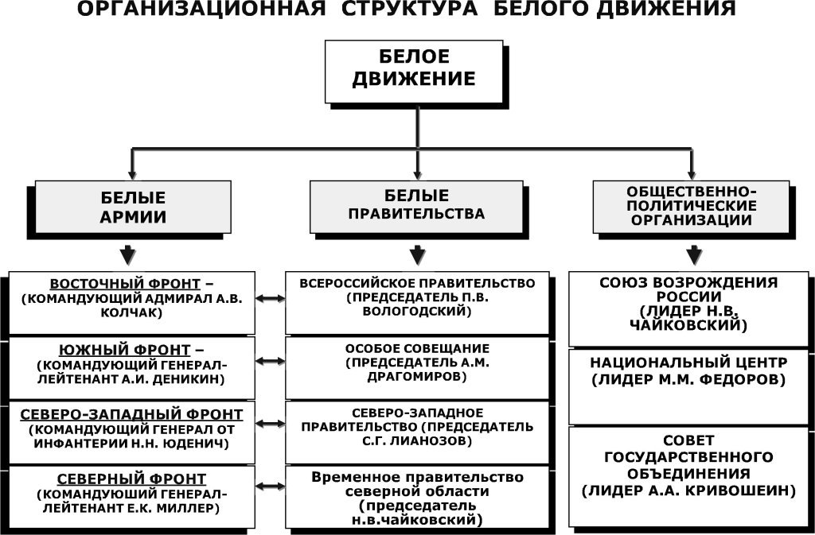
Организационная структура Белого движения:

Slide 22
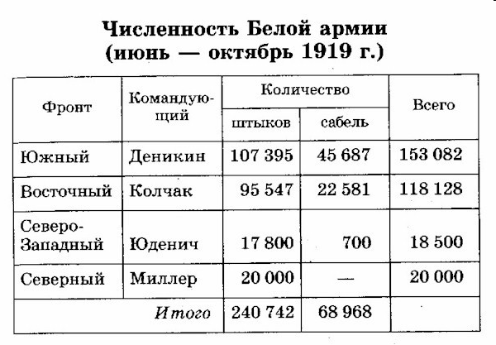

Slide 23
Гражданская война в лицах

Slide 24
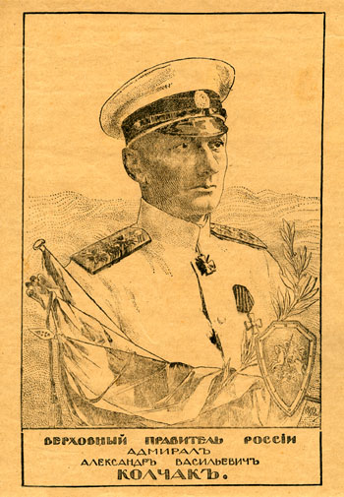
Колчак Александр Васильевич (1874 – 1920)
Адмирал, учёный-гидролог, океанограф, участник полярной экспедиции 1900-1902 гг. Участник русско-японской и 1-мировой войн. 18 ноября 1918 г., произвёл переворот и установил военную диктатуру, приняв титул «верховного правителя российского государства» и звание верховного главнокомандующего.

Slide 25
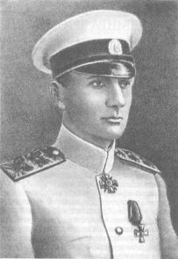
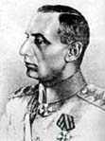
27 декабря 1919 был взят под охрану чехословацкими войсками, а затем передан большевистскому Ревкому.
Был расстрелян в 1920 г.
"Мундир английский, погон российский, табак японский, правитель омский"

Slide 26
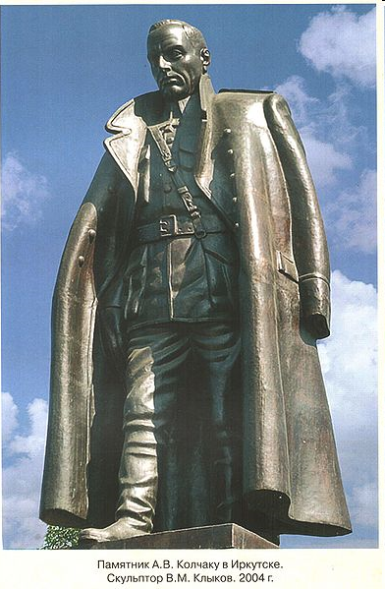


Slide 27
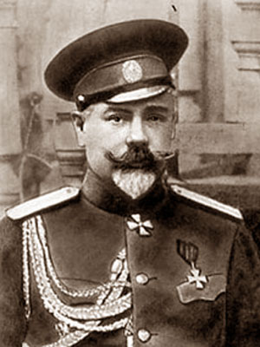
Деникин Антон Иванович
(1872 – 1947)
Генерал – Лейтенант, участник 1-мировой войны. В 1917 командовал Западным и Юго-западным фронтами. За участие в Корниловском мятеже арестован. Бежал на Дон, где стал одним из организаторов Добровольческой армии. Прозвище – «Царь Антон».

Slide 28
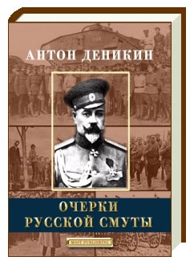
Руководил походом на Москву 1919 г. После разгрома в марте 1920 г. с остатками армии эмигрировал в Крым, где
4 апреля сдал командование
П. Н. Врангелю и отправился вместе с семьёй в Константинополь. Во время
2-мировой войны отказался сотрудничать с Гитлеровской Германией. Написал книгу «Очерки русской смуты».

Slide 29
Программа Деникина:
Уничтожение большевистской анархии и установление в стране правового порядка;
Восстановление единой и неделимой России;
Созыв народного собрания на основах всеобщего избирательного права;
Демократизация власти путем установления областной автономии и широкого местного самоуправления;
Гарантия полной гражданской свободы и свободы вероисповедания;
Осуществление земельной реформы;
Введение рабочего законодательства, ограждение трудящихся от эксплуатации со стороны государства и капитала.

Slide 30
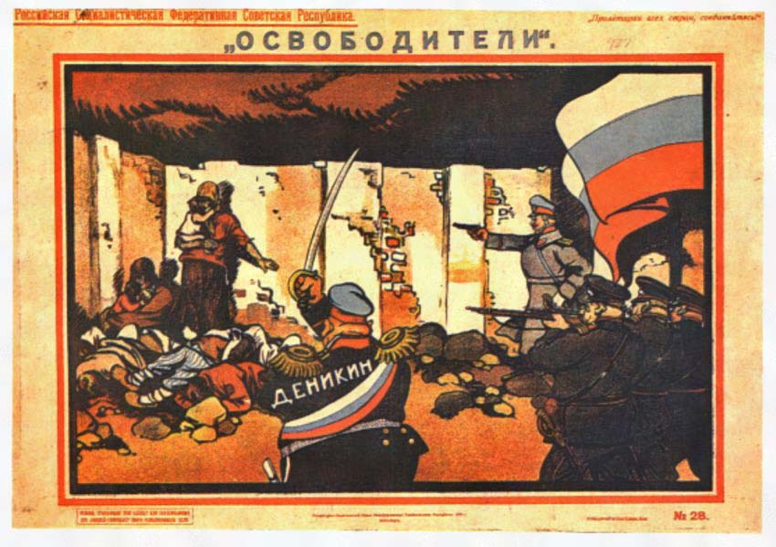

Slide 31
Аграрная программа лидеров белого движения
Колчак
Деникин
Врангель

Slide 32
Предусматривалось наделение землей безземельных и малоземельных крестьян, возврат захваченных земель их собственникам, окончательное решение земельного вопроса национальным собранием.
Предусматривалось ограничение крупного помещичьего землевладения, увеличение земельных наделов- середняков,
« за прежними владельцами сохранялось до 600 десятин».
Предусматривалось
«сохранение за собственниками их прав на землю», «помещики могли за выкуп передавать часть своей земли крестьянам».

Slide 33
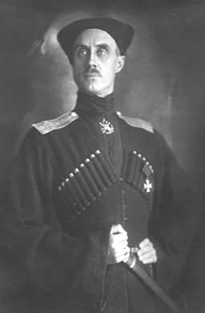
Пётр Николаевич Врангель
(1878 – 1928)
Генерал–лейтенант, («Чёрный барон»), в августе 1918 поступил в белогвардейскую Добровольческую армию, командовал Кавказской армией.
С остатками белогвардейской армии в Крыму возглавил «Правительство Юга России»

Slide 34
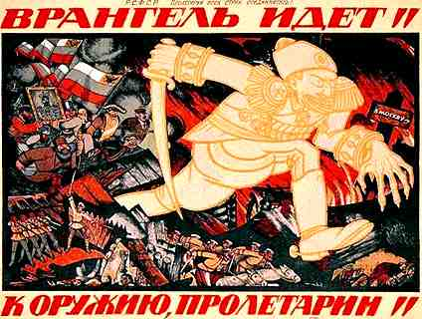
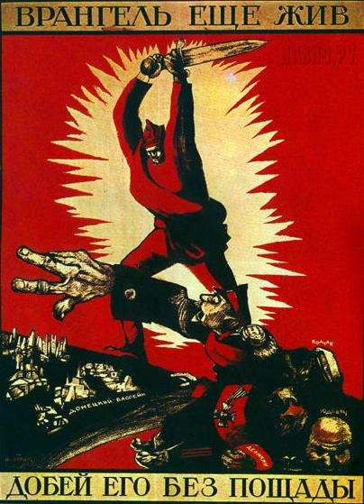
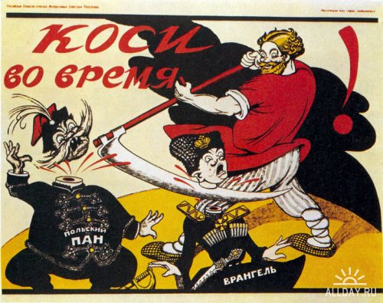

Slide 35
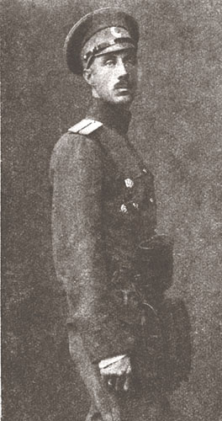
После поражения в Крыму 14 ноября 1920 г. с частью армии бежал за границу. В 1924 создал Русский общевоинский союз (РОВС).Умер в Брюсселе в 1928 г.

Slide 36
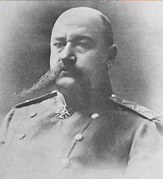
Юденич Николай Николаевич (1862 – 1933)
Генерал, в Эстонии в июле 1919 возглавил белогвардейскую Северо - Западную армию, наступавшую на Петроград. Вошёл в состав «Северо – Западного правительства». После провала похода на Петроград (октябрь - ноябрь 1919) отступил в Эстонию. В 1920 эмигрировал в Великобританию. Умер в Ницце.

Slide 37
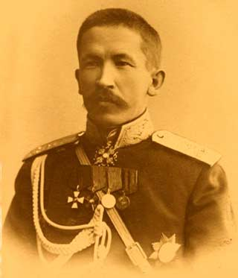
Корнилов Лавр Георгиевич
(1870 – 1918)
Генерал, происходит из казачьей семьи, в августе 1917 поднял мятеж, но потерпел неудачу и
2 сентября был арестован Временным правительством. 19 ноября бежал в Новочеркасск, где вместе с М. В. Алексеевым возглавил белогвардейскую Добровольческую армию. Убит при неудачном штурме Екатеринодара.

Slide 38
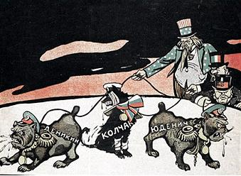
Поясните карикатуру:

Slide 39
«Красные»
Лозунги
Состав
«Да здравствует мировая революция»
«Смерть мировому капиталу»
«Мир хижинам, война дворцам»
«Социалистическое Отечество в опасности»
пролетариат,
бедное крестьянство,
солдаты,
часть интеллигенции,
часть офицерства

Slide 40
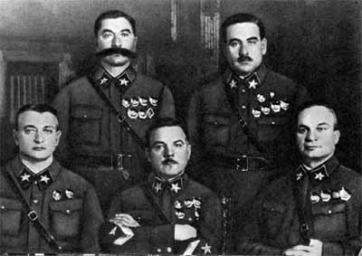
Первые маршалы Советского Союза.
Сидят (слава направо): М.Н.Тухачевский, К.Е.Ворошилов, А.И.Егоров.
Стоят: С.М.Буденный и В.К.Блюхер. 1935 г.

Slide 41
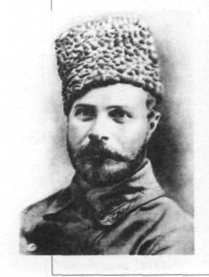
Фрунзе Михаил Васильевич
(1885 – 1925)
Партийный псевдоним – Арсений Трифоныч.
Во время революции 1917 прибыл в Москву с вооружённым отрядом и принял участие в боях.
Провёл ряд успешных операций против белогвардейских
войск адмирала Колчака.
В 1920 командовал Туркестанским фронтом.

Slide 42
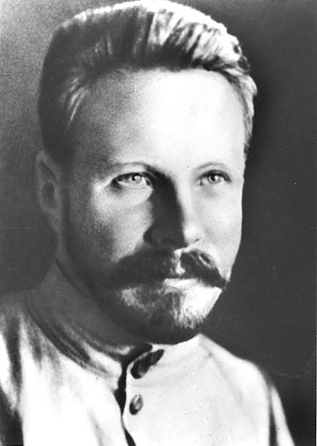
Провёл Актюбинскую операцию 1919 по разгрому белых на Южном Урале.
В сентябре 1920 назначен командующим Южным фронтом и руководил операцией по разгрому войск генерала Врангеля в Северной Таврии и Крыму.
Трагически погиб в 1925 г. Похоронен на Красной площади.

Slide 43
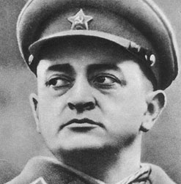
Тухачевский Михаил Николаевич
(1893 – 1937)
Маршал Советского Союза (1935). Командовал 5-й армией Восточного фронта 1919, провёл ряд операций по освобождению Урала и Сибири от войск Колчака. В 1920 Командовал войсками Кавказского фронта, после разгрома войск Деникина. Участвовал в ликвидации Кронштадтского мятежа 1921. С 1934 - кандидат в члены ЦК ВКП(б). Награждён орденом Ленина, орденом Красного Знамени и почётным золотым оружием.

Slide 44
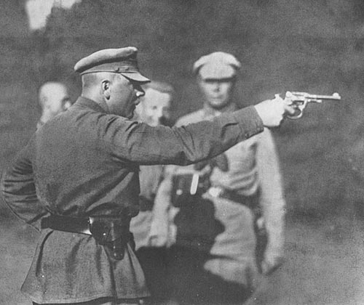
Ворошилов Климент Ефремович
(1881 – 1969)
Маршал Советского Союза (1935),
дважды Герой Советского Союза (1956 и 1968), Герой Социалистического Труда (1960).
Неоднократно подвергался арестам, отбывал ссылку. Командующий 14-й армией и внутренним Украинским фронтом.

Slide 45
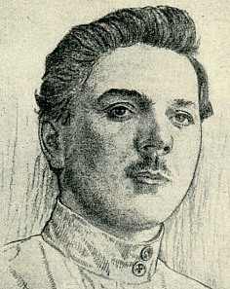
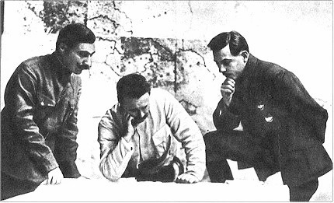
За боевые заслуги в 1920 году награждён почётным революционным оружием. Участвовал в ликвидации
Кронштадтского мятежа. Похоронен в Москве на Красной площади.

Slide 46
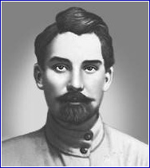
Николай Александрович Щорс
(1895 – 1919)
Командовал 1-ой Украинской дивизией, которая освободила от петлюровцев Житомир, Винницу, Жмеринку. В 1919 стойко оборонялся в районе Сарны-Новограда от войск Польши и петлюровцев, но был вынужден отходить на Восток. Находясь в передовых цепях Богунского полка, Щорс был убит.

Slide 47
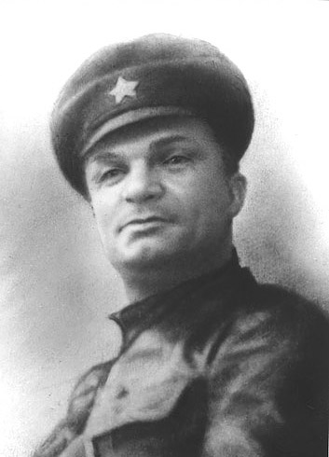
Александр Ильич Егоров
(1883 – 1939)
Маршал Советского Союза (1935). С 1919 командующий войсками Южного фронта против Деникина. В 1920 - Юго-Западного фронта. Награждён 2 орденами
Красного Знамени и почётным революционным оружием.

Slide 48
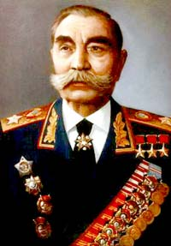
Будённый Семён Михайлович
(1883 – 1973)
Маршал Советского Союза (1935), трижды Герой Советского союза. Создал конный корпус, который разгромил белых в Воронежско - Касторненской операции 1919.
Награждён 7 орденами Ленина,
6 орденами Красного Знамени,
революционным огнестрельным оружием с орденом Красного Знамени на нём и почётным оружием - шашкой с изображением Государственного герба СССР

Slide 49
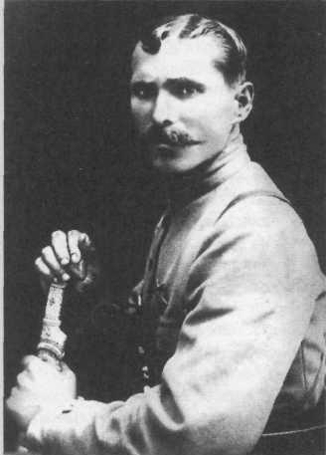
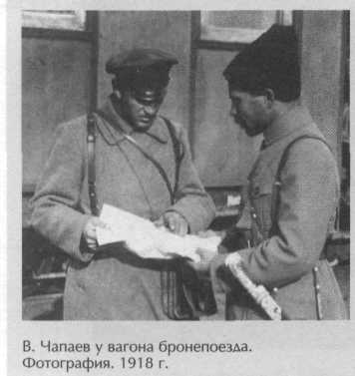
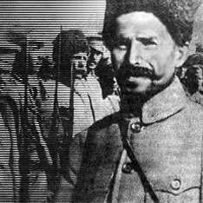

Slide 50
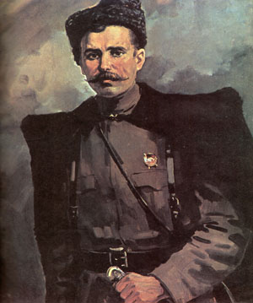
Василий Иванович Чапаев
(1887 – 1919)
Герой Гражданской войны, награждён за отвагу 3 георгиевскими крестами.
В 1918 сформировал красногвардейский отряд. Сентябрь 1918 начальник 2-ой Николаевской дивизии. С апреля 1919 командовал 25-ой стрелковой дивизией, которая освободила Уральск.

Slide 51
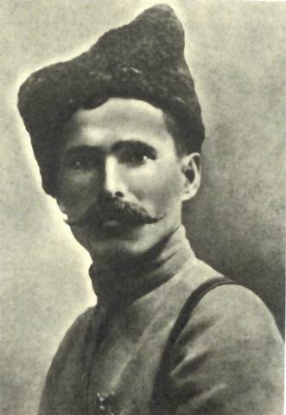
В ночь на 5 сентября
1919 белые внезапно напали на штаб 25-й дивизии в Лбищенске. Чапаев со своими соратниками
мужественно сражался против превосходящих сил врага.
Расстреляв все патроны, раненый Чапаев пытался
переплыть р. Урал, но был сражён пулей и погиб. Награждён орденом Красного Знамени.

Slide 52
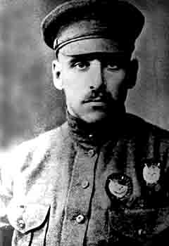
Василий Константинович Блюхер
(1890 – 1938)
Маршал Советского Союза (1935), родом из крестьян, участник 1-мировой войны.
Участвовал в боях против
войск Колчака вплоть до его разгрома. Прославился знаменитым рейдом по Уралу
(1,5 тысячи км).
28 сентября 1918 был первым награждён орденом Красного Знамени и Красной Звезды, а также 2 Георгиевскими крестами. В 1920 участвовал в штурме Перекопа. В 1921-1922 руководил разгромом
белогвардейцев под Волочаевкой.
Репрессирован и погиб в 1938 г.

Slide 53
Движение «Зелёных»
Лозунги
Состав
Крестьяне (середнячество и кулачество)
«Советы без коммунистов»
«Народовластие»
«Против продразвёрстки!»

Slide 54
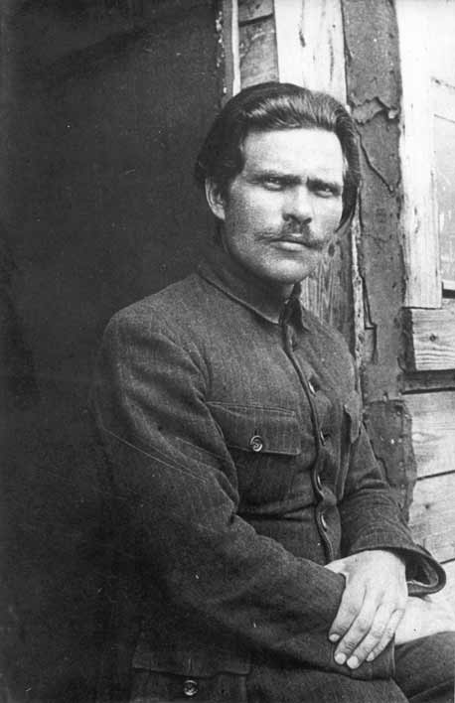
Анархист, гениальный полководец и военноначальник.
Родился в с. Гуляй-Поле на Украине.
В 1918 возглавил борьбу крестьян против австро-германских войск.
В 1919 возглавив повстанческую армию(15 тыс человек), сражался на стороне красных, участвовал в разгроме Врангеля.
Нестор Иванович Махно
(1888 – 1934)

Slide 55
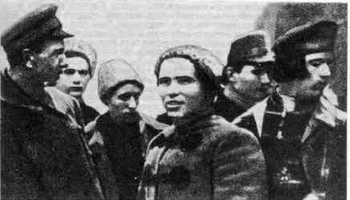
По взглядам анархист. Выступал за независимость местных советов в своём родном районе.
За участие в разгроме антисоветского мятежа в мае 1919 г. награждён орденом Красного знамени (не получил).
Сражался против Деникина.

Slide 56

В январе 1920 г. начинает борьбу против большевиков, в ответ на продразвёрстку.
В 1921 г. переходит к террору и грабежам.
Разбит армией генерала Шкуро.
Умер 27 июля 1934 года.

Slide 57

Причины победы Красной армии:

Slide 58

Итоги войны:

Slide 59
Итоги войны:

Slide 60

Политика «военного коммунизма»:

Slide 61
Политика «военного коммунизма»:

Slide 62


Slide 63

Меры в промышленности и торговле:

Slide 64
Меры в аграрном секторе:

Slide 65
Меры в социальной политике:

